Slide 1

Reporte impresos, radio y tv local.
Gobernador, secretarías y dependencias
Elaborado: 25 de febrero
14:00

Slide 2
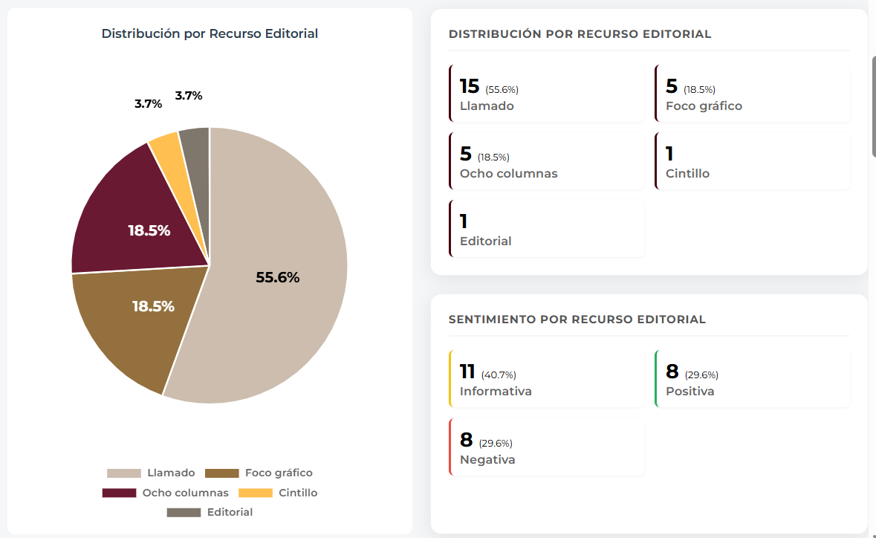
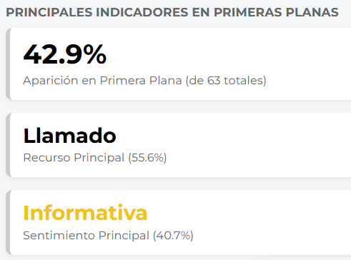
Gobierno del estado

Slide 3
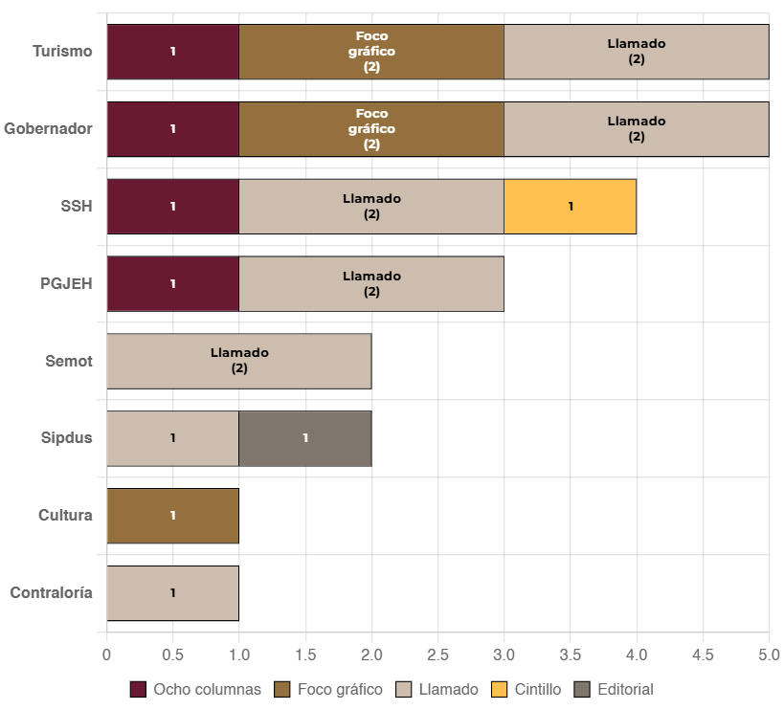
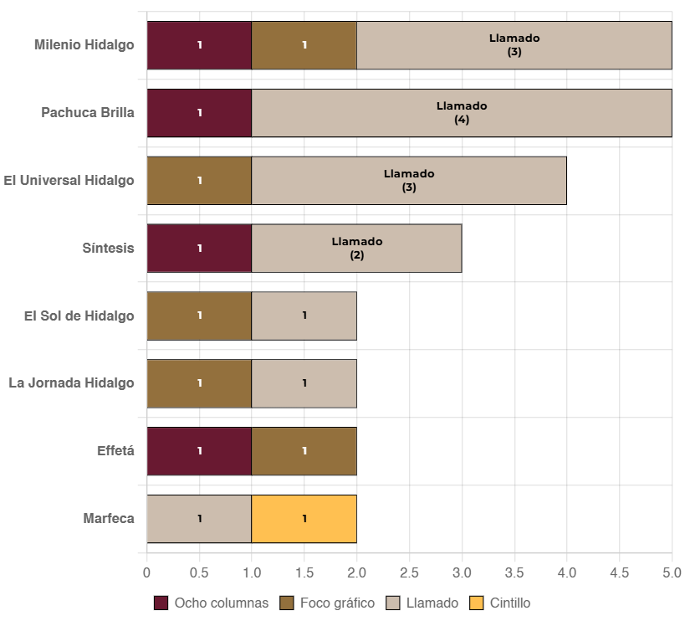
Gobierno del estado
Dependencia por Recurso Editorial
Medios por Recurso Editorial

Slide 4
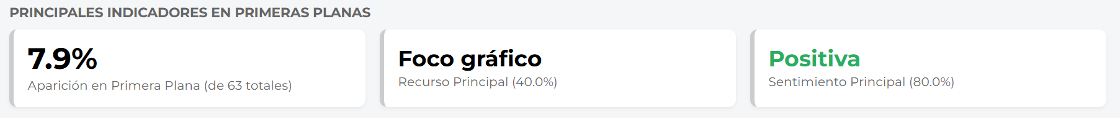
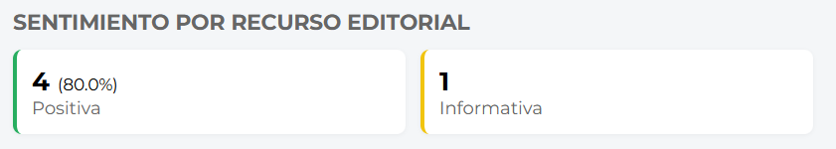
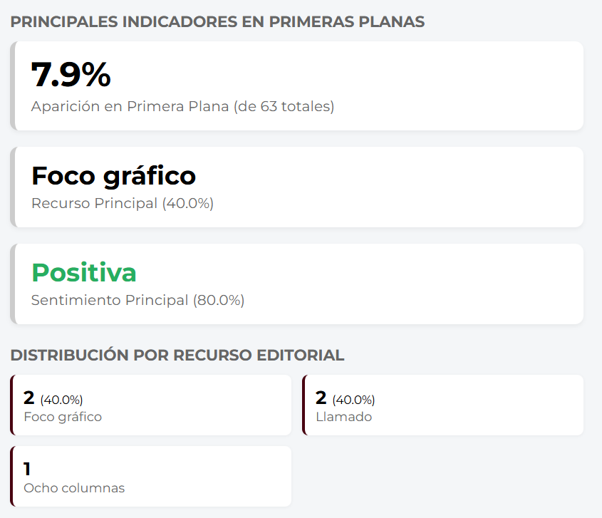
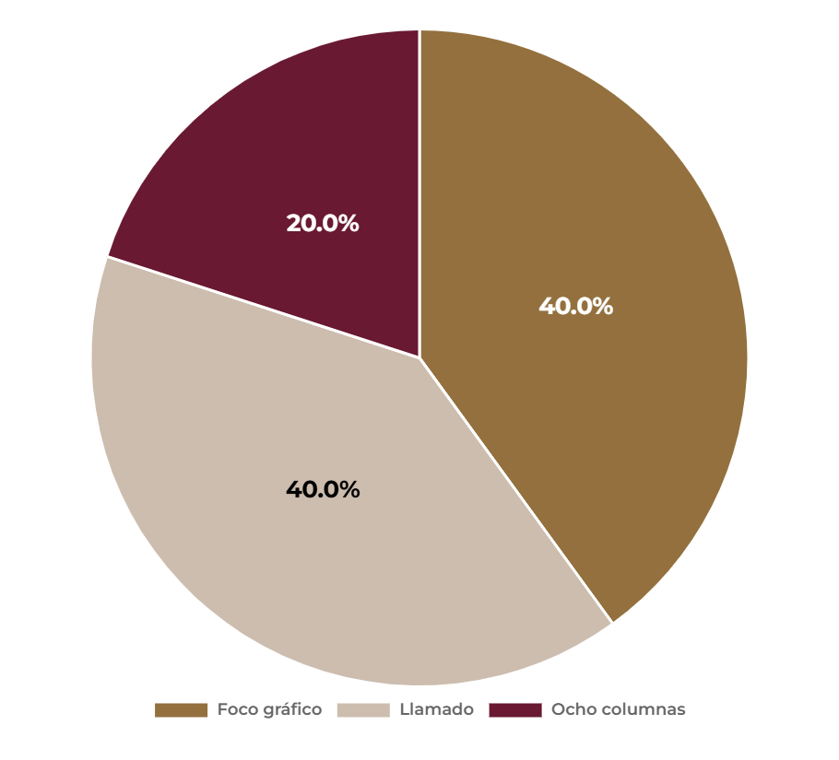
Gobernador

Slide 5
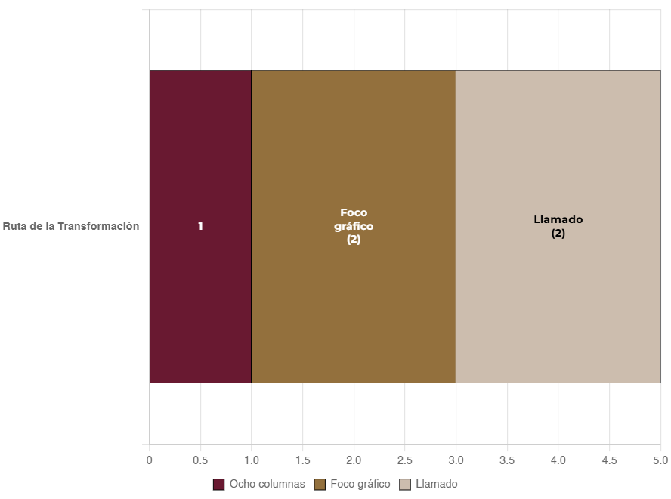
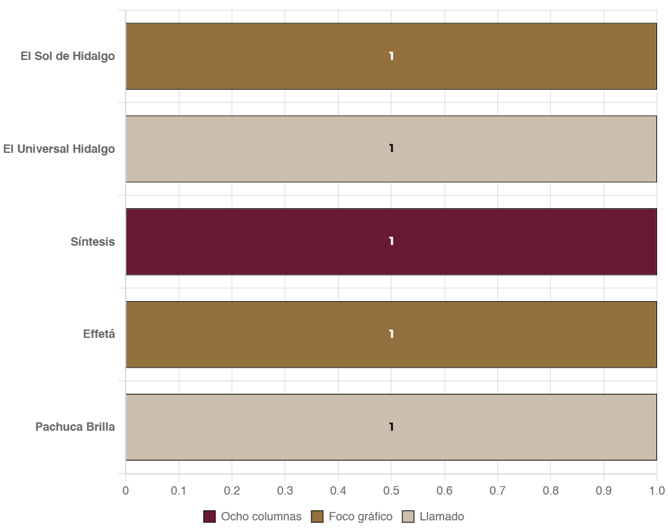
Gobernador
Tema por Recurso Editorial
Medio por Recurso Editorial
Detalle de notas

Slide 6
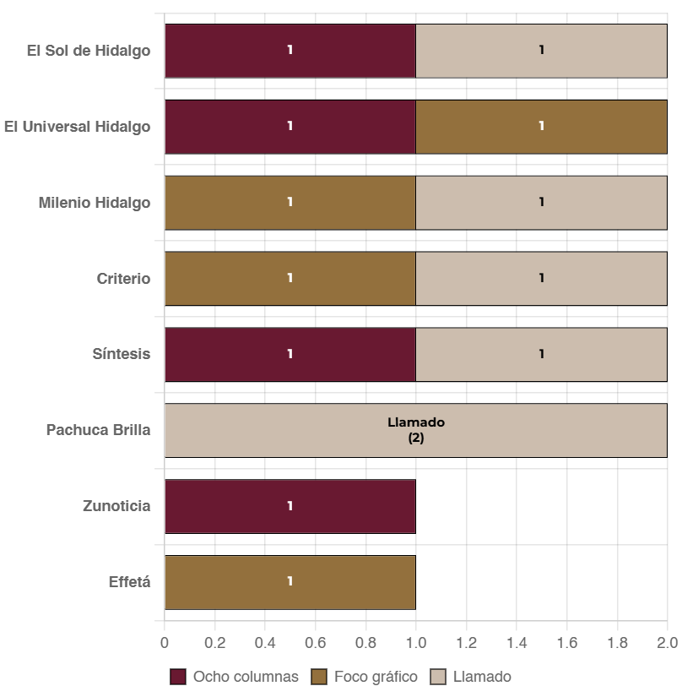
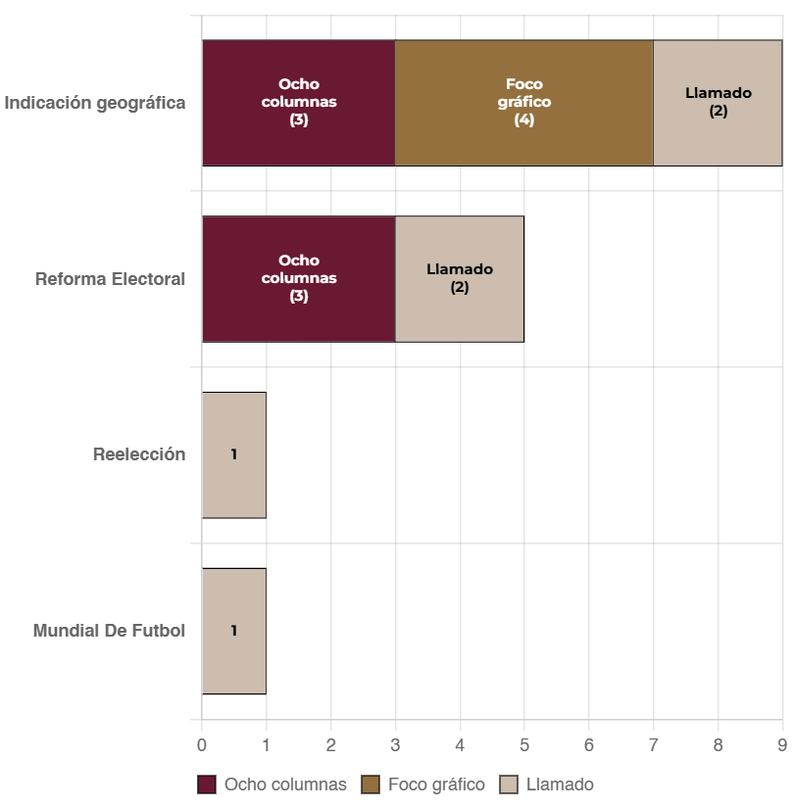
Gobernador

Slide 7
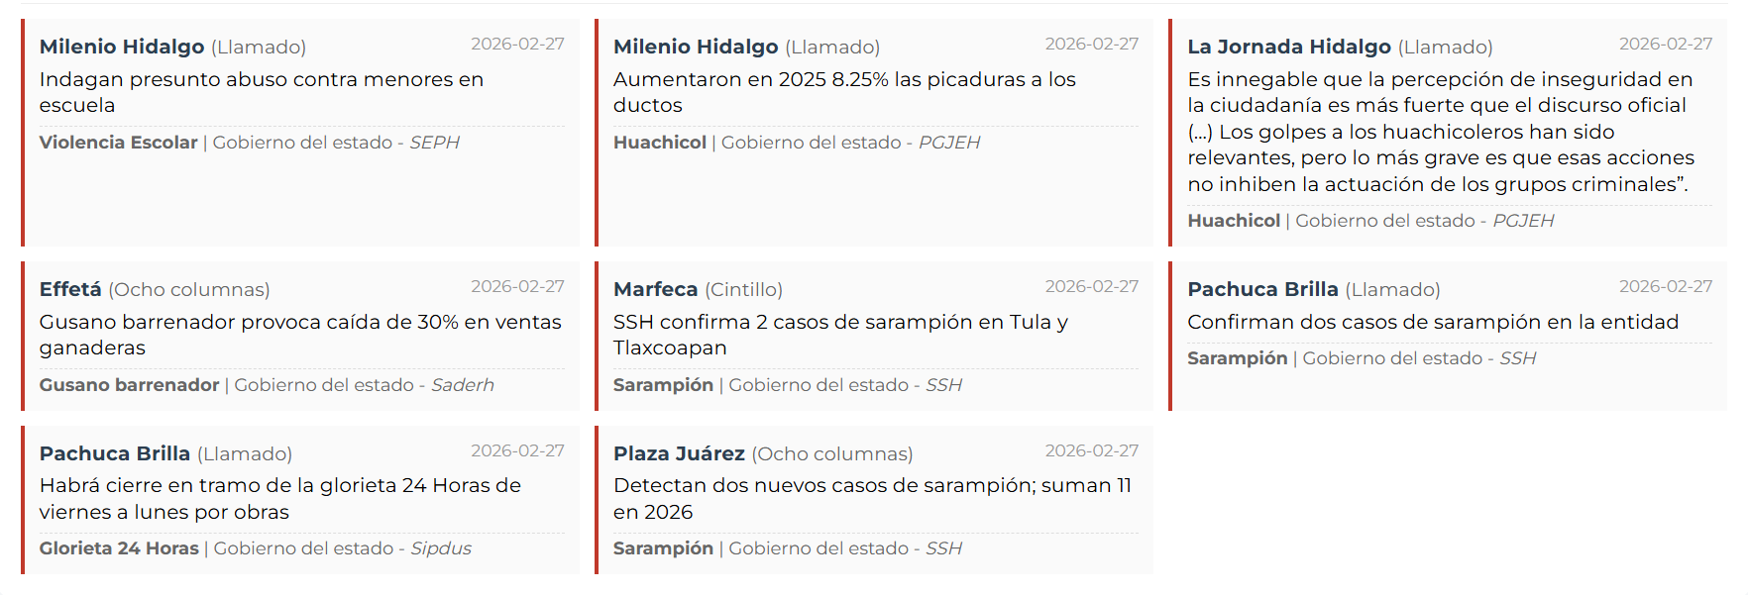
Impactos negativos en primeras planas

Slide 8

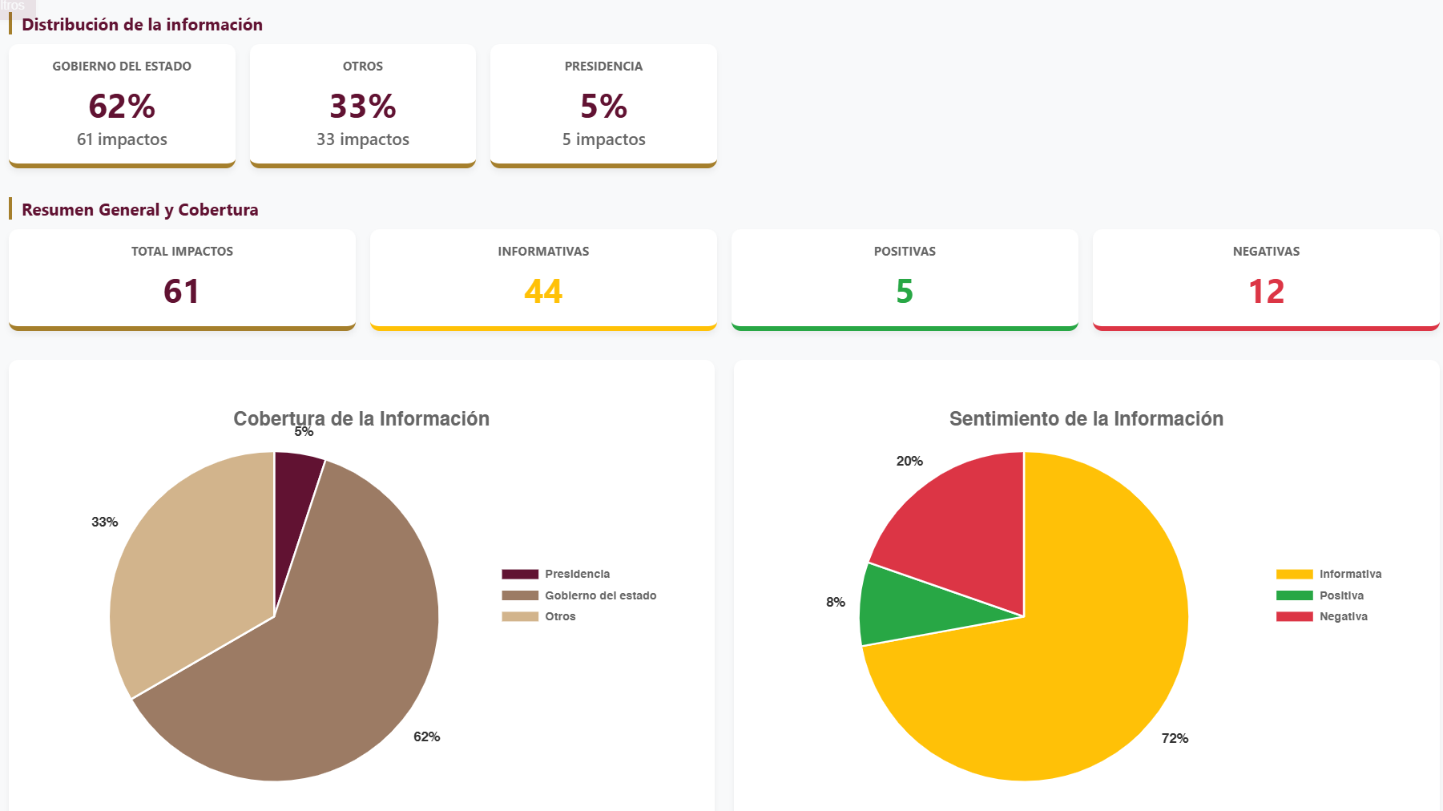

Slide 9
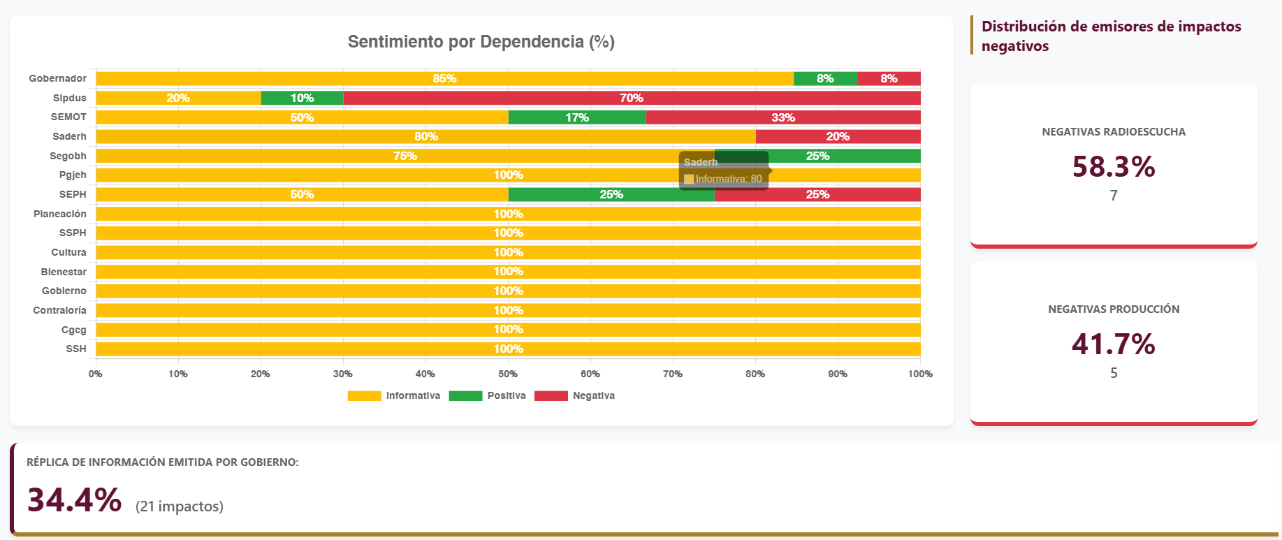

Slide 10
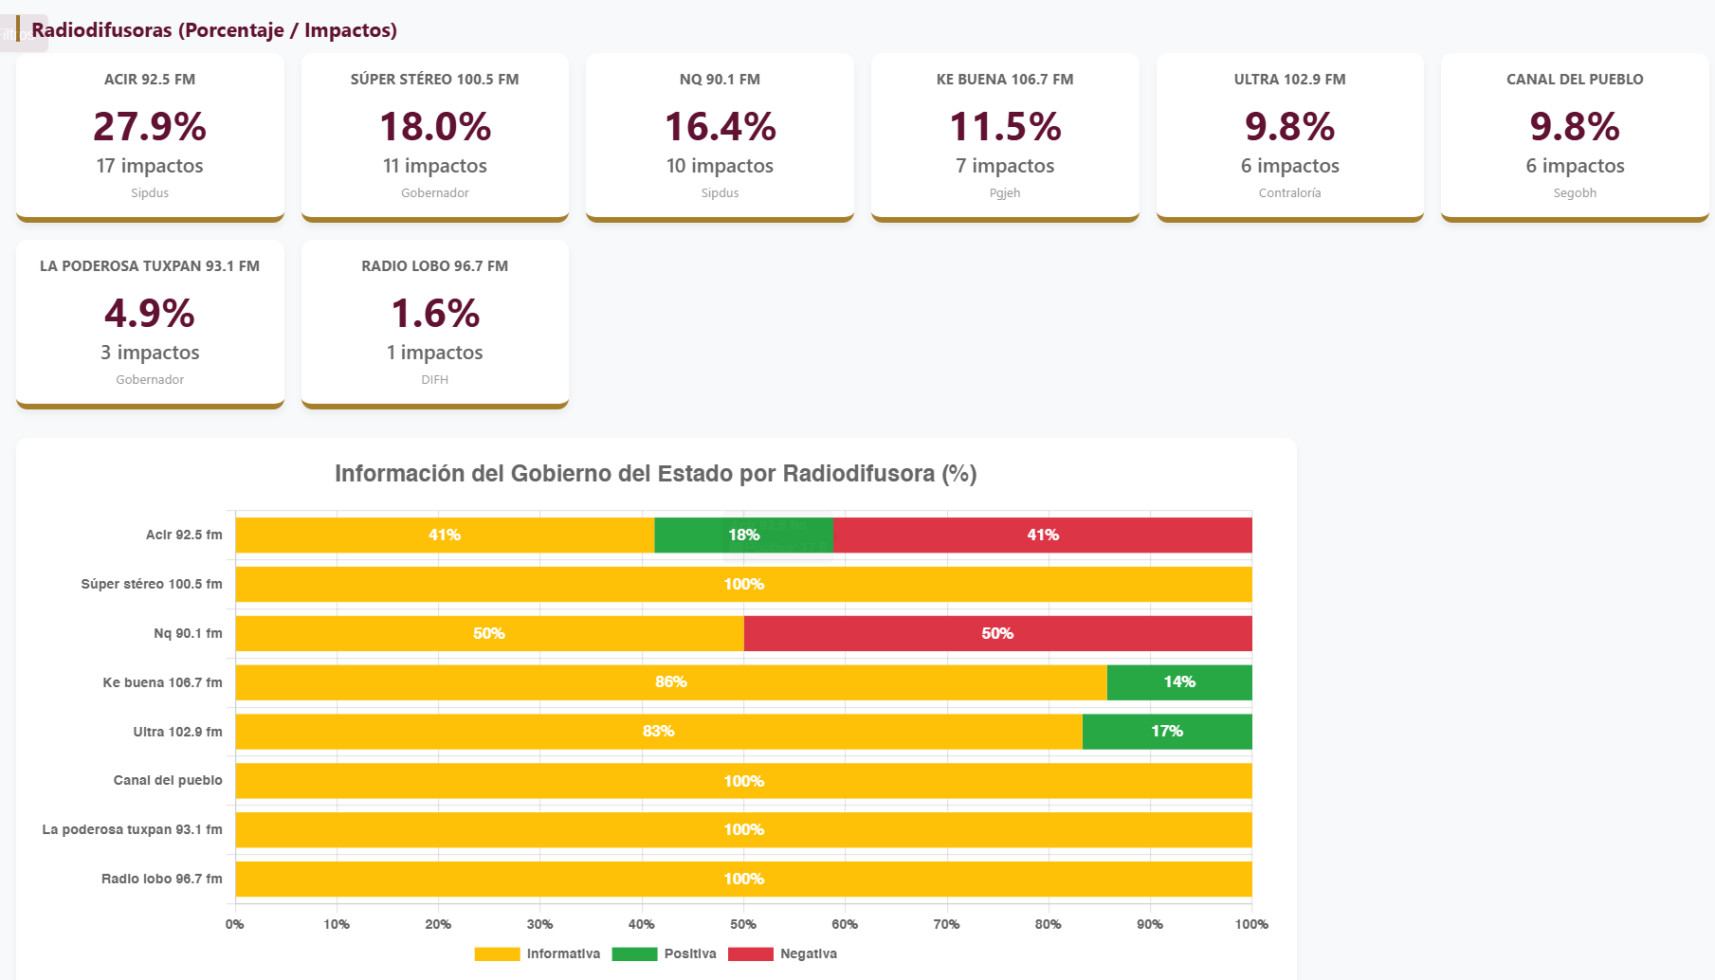

Slide 11
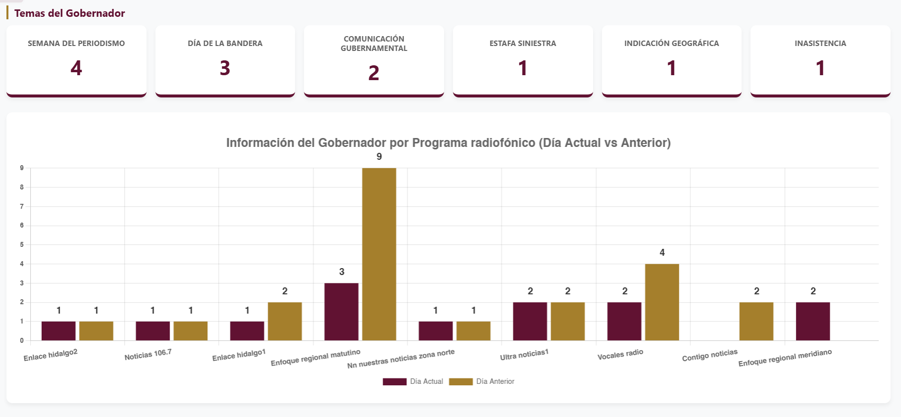

Slide 12
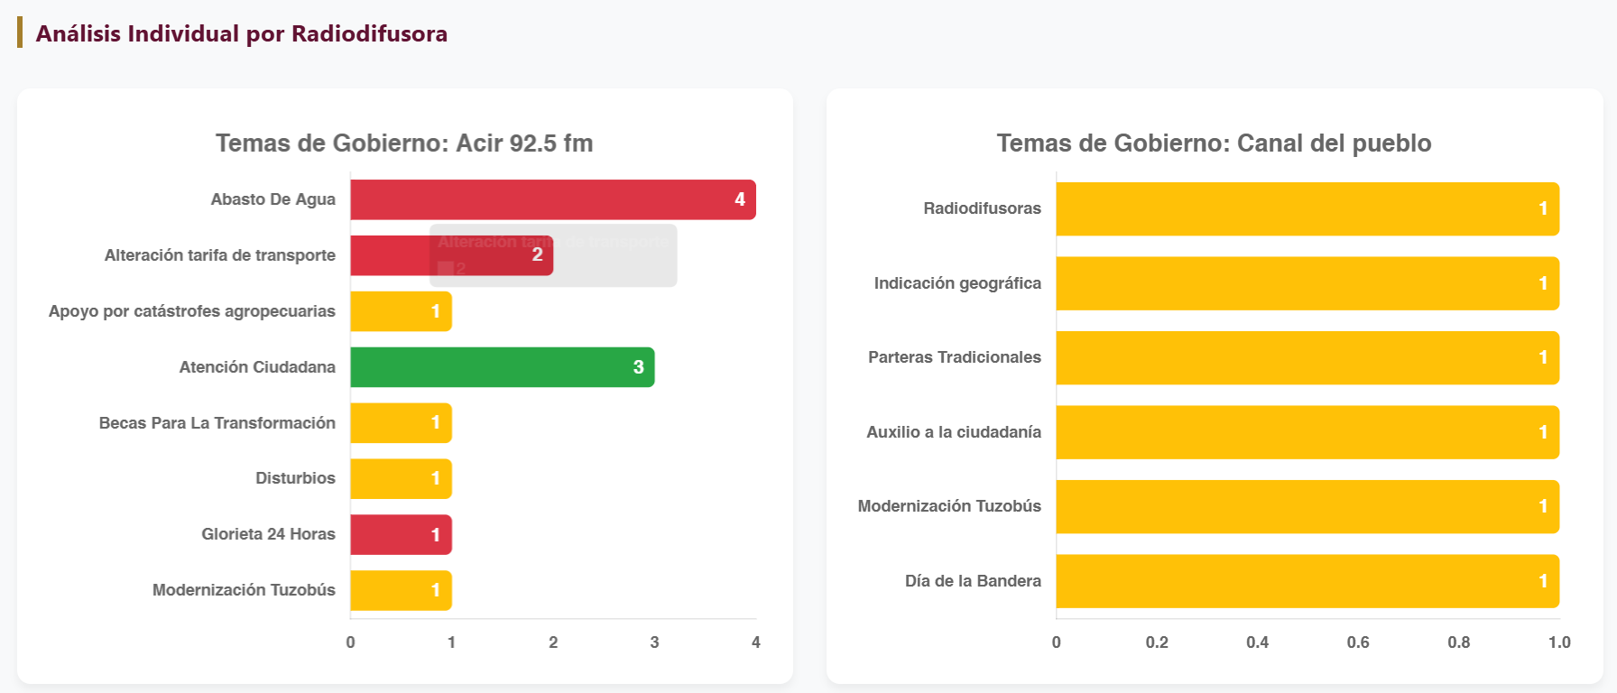
Temas de gobierno por radiodifusora

Slide 13
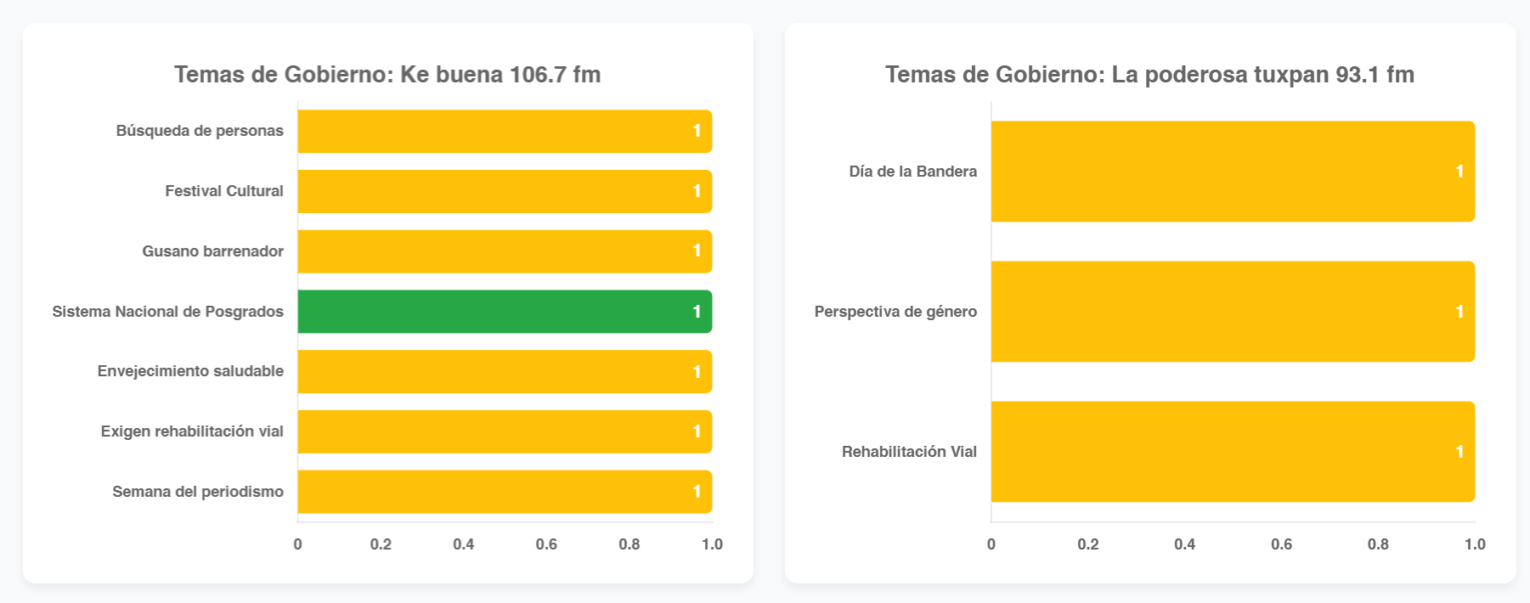
Temas de gobierno por radiodifusora

Slide 14
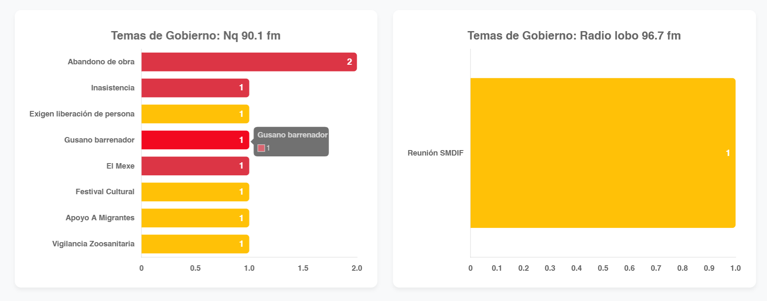
Temas de gobierno por radiodifusora

Slide 15
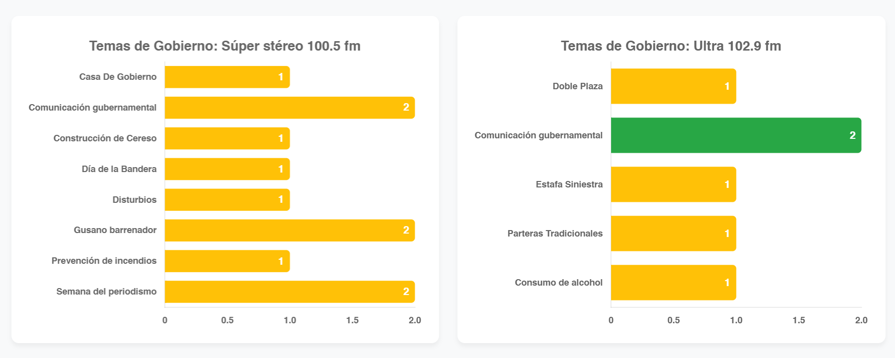
Temas de gobierno por radiodifusora

